Slide 1

بادرة
اعرفي مبكرًا.
وتصرّفي في الوقت المناسب.
رفيقة ثنائية اللغة للتوعية المبكرة بمقدمات الارتعاج — مبنيّة على الخطورة × الموثوقية × الوقت.
الوقت
الموثوقية
الخطورة
BADIRA
01
Notes:
بادرة — رفيقة ثنائية اللغة للتوعية المبكرة بمقدمات الارتعاج، مبنية على الخطورة × الموثوقية × الوقت.

Slide 2
المشكلة
قد تمرّ مؤشرات مقدمات الارتعاج دون أن تُلاحظ
قد تتطوّر دون أعراض واضحة — بينما تكون المعلومات التي تجدها المرأة عامة أو مبعثرة أو مؤجَّلة حتى الموعد القادم.
الفجوة
«هل أنتظر —
أم أتصرّف الآن؟»
الأعراض قد تكون غير واضحة
٠١
العلامات المبكرة ليست دائمًا ظاهرة أو سهلة التفسير.
المعلومات ناقصة
٠٢
البحث العام نادرًا ما يجمع أسبوع الحمل والتاريخ الصحي والقياسات الأخيرة معًا.
صُمِّمت بادرة لتلك اللحظة من عدم اليقين.
التوقيت هو القرار
٠٣
تحتاج المرأة إلى وضوح: متى تُراقب، ومتى تتواصل مع الطبيب، ومتى تطلب رعاية عاجلة.
02
المصدر: نموذج عمل بادرة (Business Model Canvas)

Slide 3
الحل
تقييم واحد. ثلاث قراءات.
تجمع بادرة سياق الحمل مع فحص صريح لاكتمال المعلومات — ثم تُوصّل درجة الأولوية دون أن تدّعي التشخيص.
الوقت
الموثوقية
الخطورة
موضع هذا التقييم في مسار الحمل، وفق التوقيت المسجّل.
مقدار ما توفّر من المعلومات التي طلبتها بادرة.
محاكاة
نتيجة أولوية الفحص المعروضة لهذا التقييم.
مدخلات بالعربية والإنجليزية ← ملخّص منظّم ← المشاركة مع الطبيب
جسر إلى الطبيب — لا بديل عنه.
03
الصياغات مأخوذة من النموذج الأولي لبادرة

Slide 4
المشهد التنافسي
لماذا بادرة؟
المنصات الأوسع تغطّي الحمل كلّه. بادرة تركّز على قرار واحد — وتقول بوضوح ما لا تعرفه، بالعربية والإنجليزية.
صحتي
Nabta Health
Materna BP
بادرة
الرعاية الوطنية
صحة المرأة
ارتفاع الضغط
مقدمات الارتعاج
التركيز الأساسي
غير مخصّصة
ليست جوهرية
غير موضّحة
عامل تمايز أساسي
طبقة موثوقية معلنة
لا
لا
لا
نعم
الخطورة × الموثوقية × الوقت
عربي + إنجليزي
إقليمي
عالمي
ثنائية اللغة بالتصميم
السياق العربي واللغة
التموضع: رفيقة متخصّصة للتوعية المبكرة — لا بديل شامل عن الرعاية السريرية.
04
المصدر: مقارنة بادرة بأبرز ثلاثة منافسين

Slide 5
لماذا بادرة
إجابة أدقّ على قرار محدّد
ميزة بادرة ليست «مزايا أكثر»، بل إطار مركَّز وصادق مبني حول التوعية المبكرة للمرأة السعودية والعربية.
صادقة
٠٢
مركَّزة
٠١
الموثوقية ظاهرة؛ والمعلومات الناقصة تستدعي أسئلة بدل يقين زائف.
التوعية بمقدمات الارتعاج هي الغرض الأساسي — لا ميزة واحدة داخل منصة واسعة.
موجّهة للفعل
٠٤
محلّية
٠٣
تربط المخرجات بين الخطورة والتوقيت في ملخّص موجز يُشارَك مع مختص.
التواصل بالعربية والإنجليزية والسياق السعودي / العربي جزء من تصميم المنتج.
الخطورة × الموثوقية × الوقت
05
المصدر: نموذج عمل بادرة + مقارنة المنافسين

Slide 6
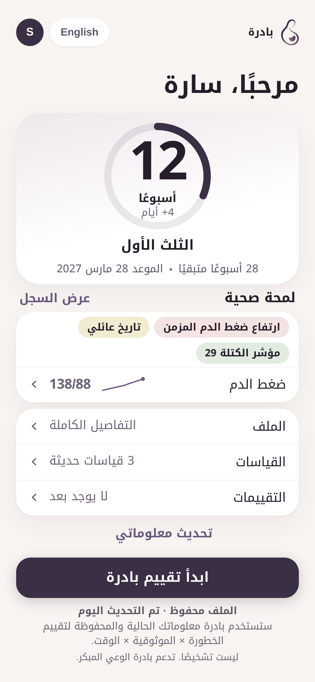
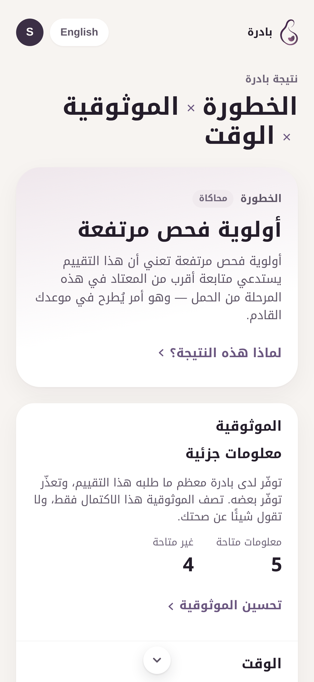
العرض التوضيحي
من الملف إلى التقييم في مسار واضح
تأكيد السياق
١
أسبوع الحمل، والتاريخ الصحي، والأعراض، والقياسات.
بدء التقييم
٢
تقيّم بادرة الخطورة × الموثوقية × الوقت معًا.
التصرّف بوضوح
٣
مراجعة النتيجة ومشاركة ملخّص منظّم مع مختص الرعاية الصحية.
افتح العرض التوضيحي لبادرة ←
النموذج الأولي الحيّ — بالعربية
ليست تشخيصًا. تدعم بادرة الوعي المبكر.
06
العرض التوضيحي: badira-ai.netlify.app

